Slide 1



4 – 7
مقياس الرسم

Slide 2

  الاستراتيجيات المستخدمة
  التصفح
  شريط الذكريات
  عصف ذهني
  القراءة الصامتة
  القفل والمفتاح
  التعاوني + الفردي

Slide 3
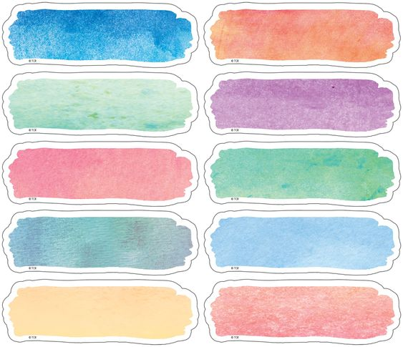


  شريط الذكريات
  حل التناسب التالي
  $$\frac{٥}{٣} = \frac{س}{٦}$$
  حول بين الوحدات التالية
  6 م = ....... سم
  مبروووك
  ربحتِ نقطتين

Slide 4
  سنتعلم اليوم
  استعمال مقياس
  رسم خارطة
  المخطط
  نموذج
  إيجاد عامل المقياس
  استراتيجية التصفح
  فكرة الدرس
  أحل مسائل تتضمن مقياس الرسم
  المفردات
  مقياس الرسم
  مقياس النموذج
  عامل المقياس

Slide 5

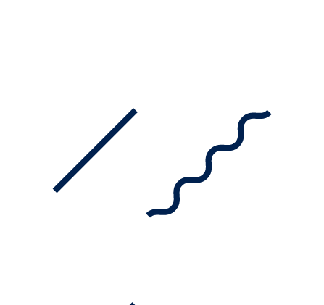
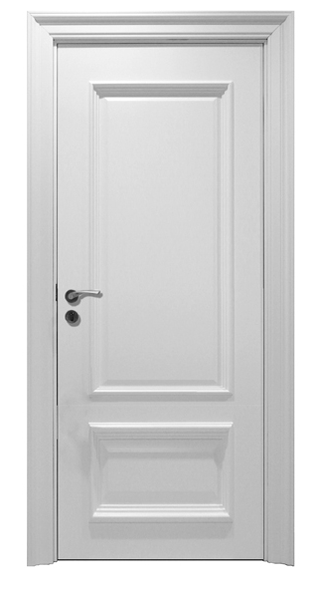



تأمل الفصل الدراسي من حولك ؟
  عصف ذهني
  لو طلبت منك رسم الأشياء التي أمامك
  بحجمها الحقيقي .
  ما الشيء الذي تستطيع رسمه ؟
  وما الشيء الذي يصعب عليك رسمه ؟

Slide 6
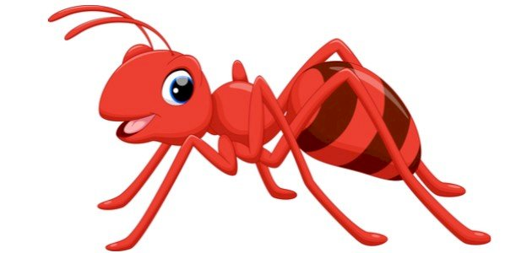

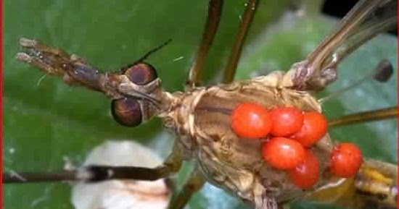
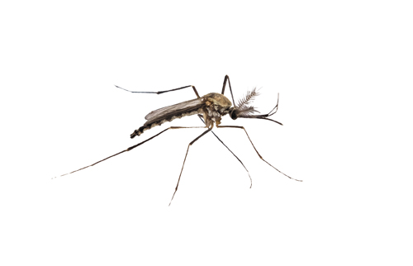
لو طلب منك رسم هذه الصور من الحقيقة . ماذا تفعل ؟
قال الله تعالى: (إن الله لا يستحي أن يضرب مثلاً ما بعوضة فما فوقها فأما الذين آمنوا فيعلمون أنه الحق من ربهم وأما الذين كفروا فيقولون ماذا أراد الله بهذا مثلاً
يضل به كثيراً ويهدي به كثيراً وما يضل به إلا الفاسقين)
سورة البقرة: 26،
التكبير
البعوضة مخلوق صغير ضعيف، لكنها آية من آيات الله عز وجل لها مائة عين وثلاثة قلوب ويضم فمها ثمانية وأربعين سناً.
هل توقعت ماذا يوجد فوق البعوضة ؟
تم اكتشاف حشرة حمراء اللون موجودة فوق ظهر البعوضة وهي البق الأحمر تعيش هذه الحشرات وتتغذى على جسد البعوضة

Slide 7
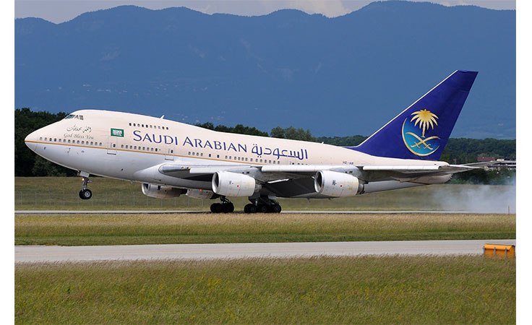
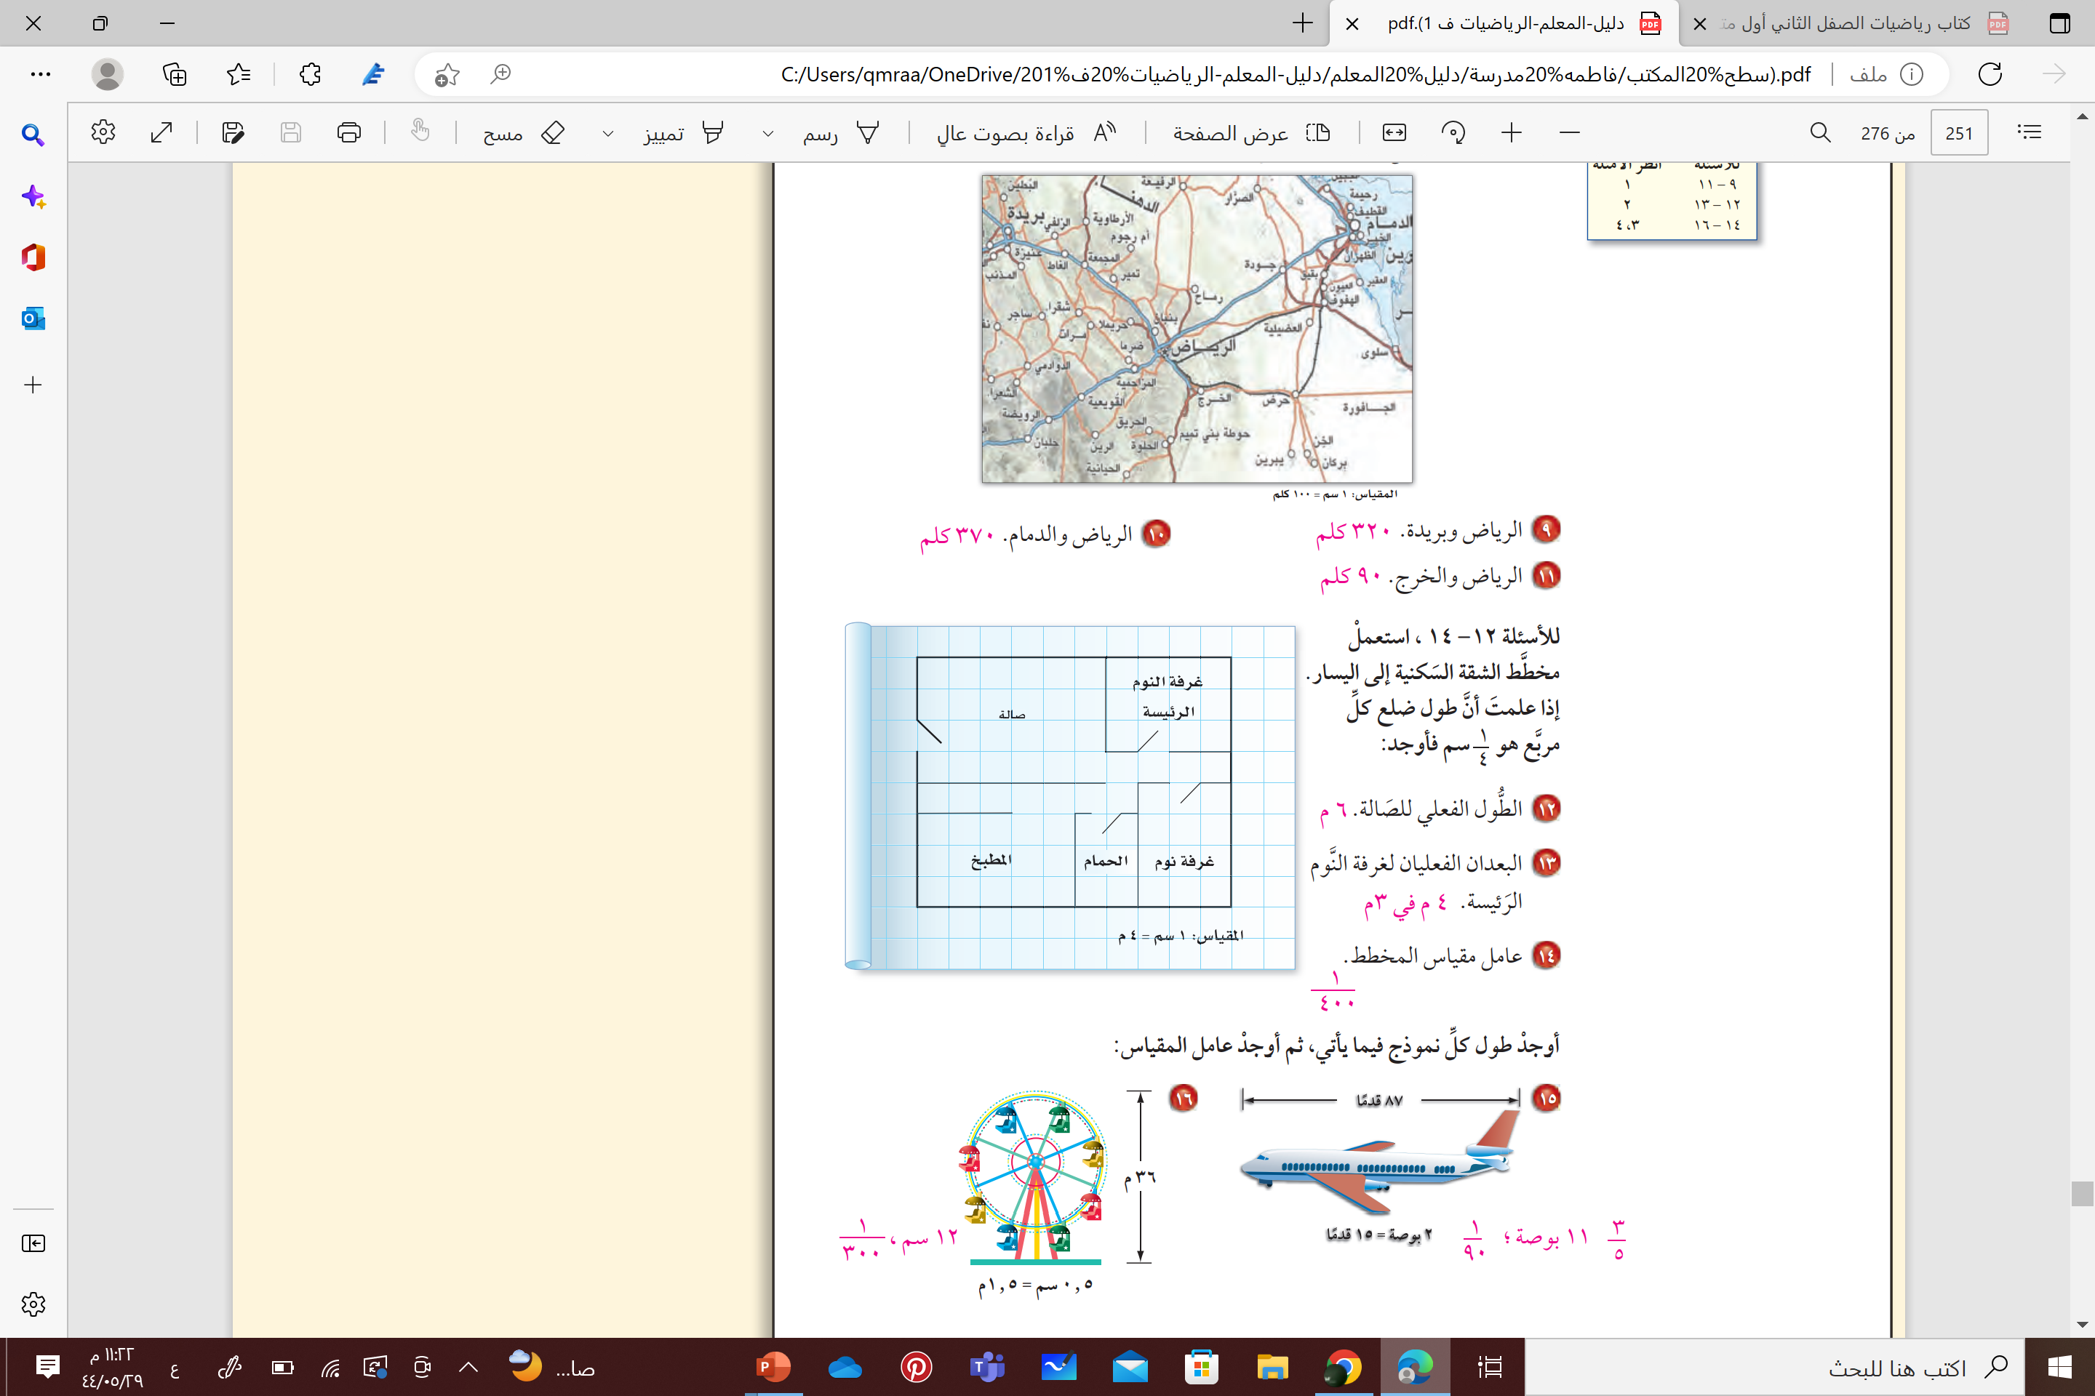
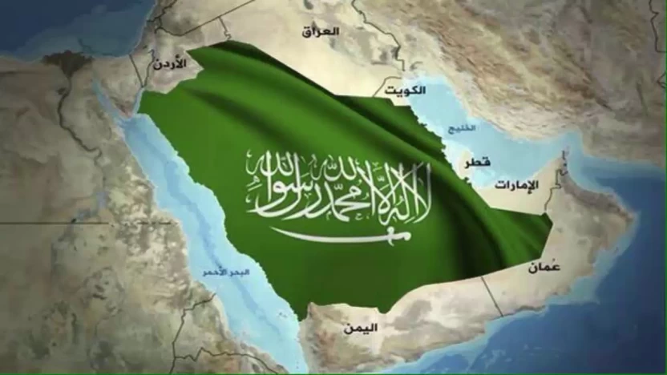
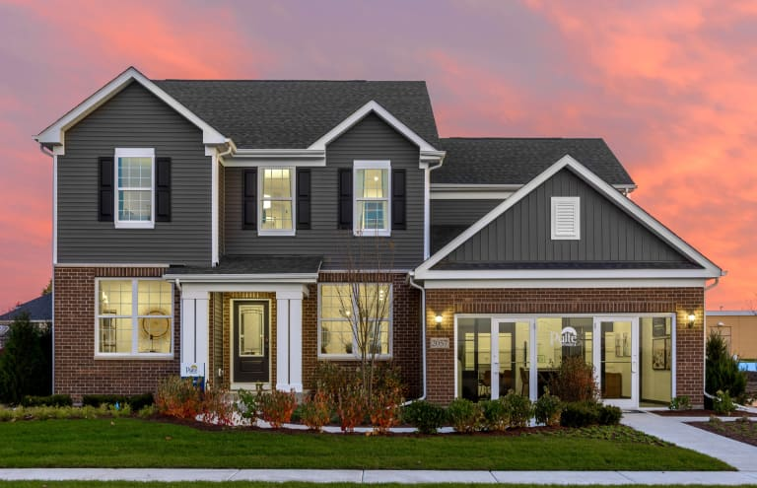
لو طلب منك رسم هذه الصور من الحقيقة . ماذا تفعل ؟
التصغير

Slide 8
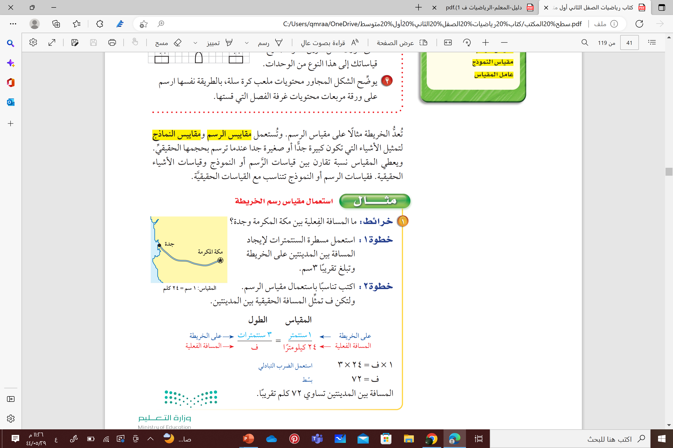

Slide 9
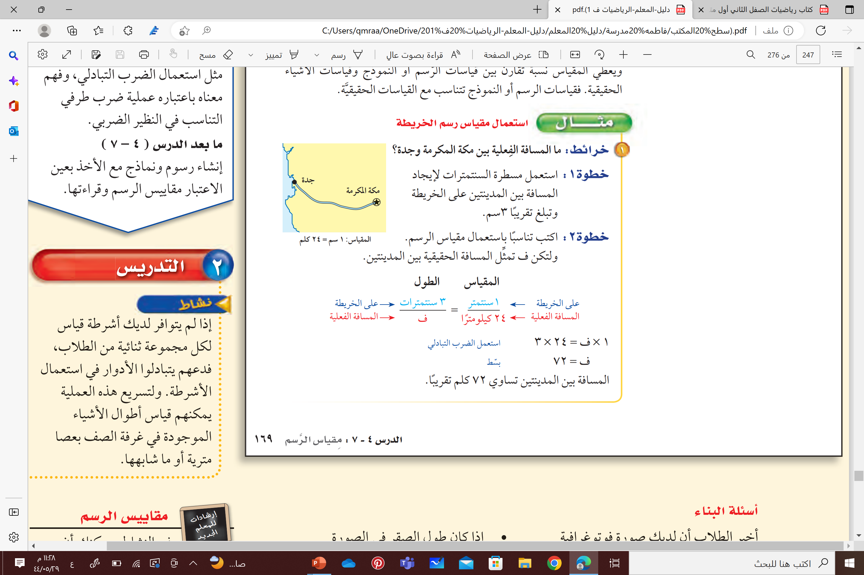

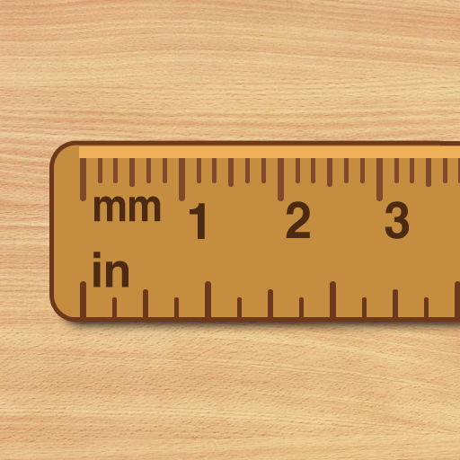
  القراءة الصامتة

Slide 10
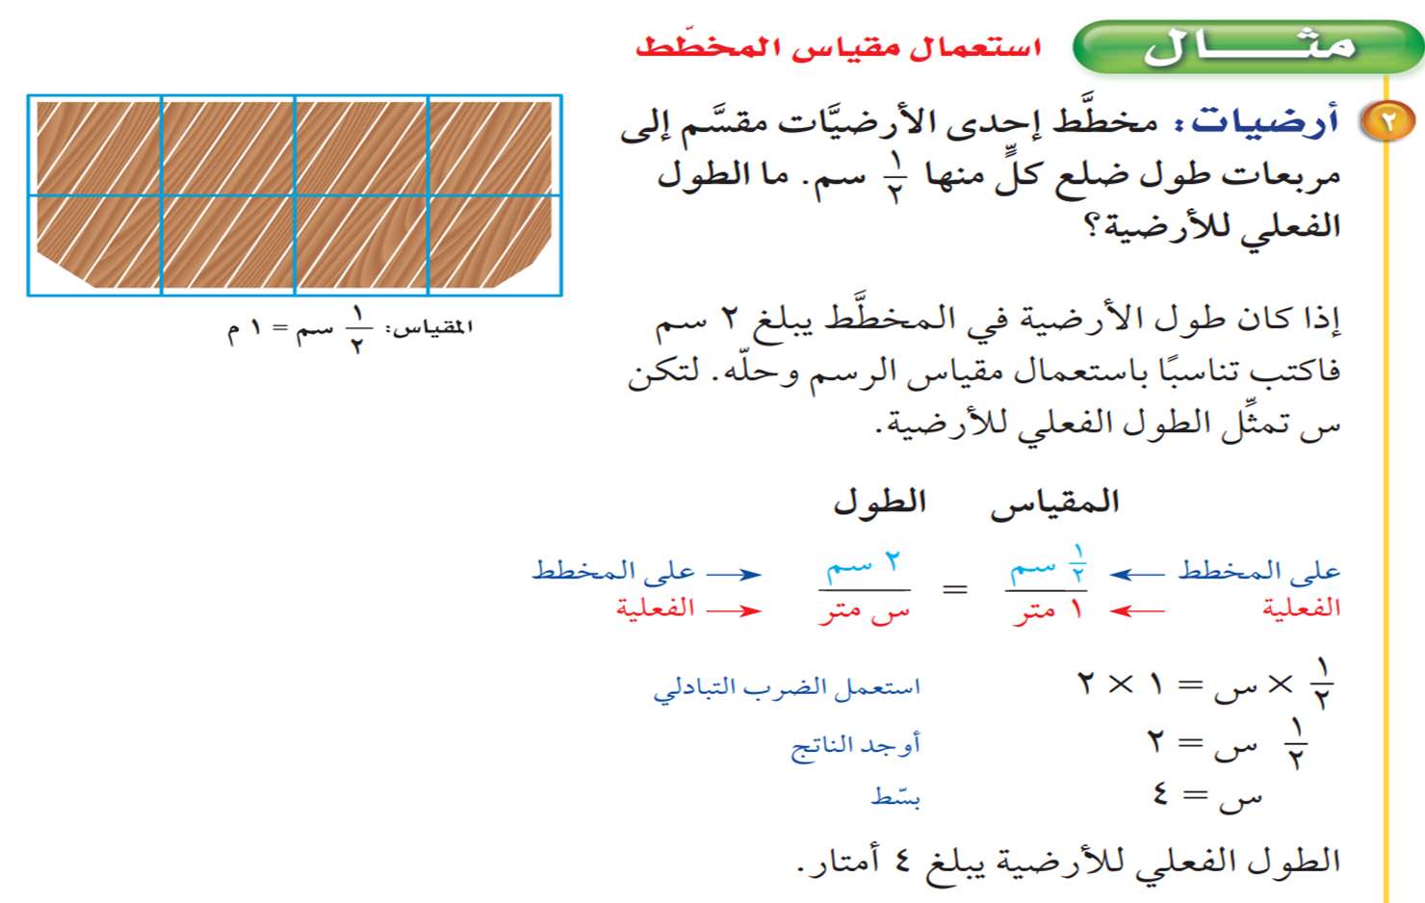
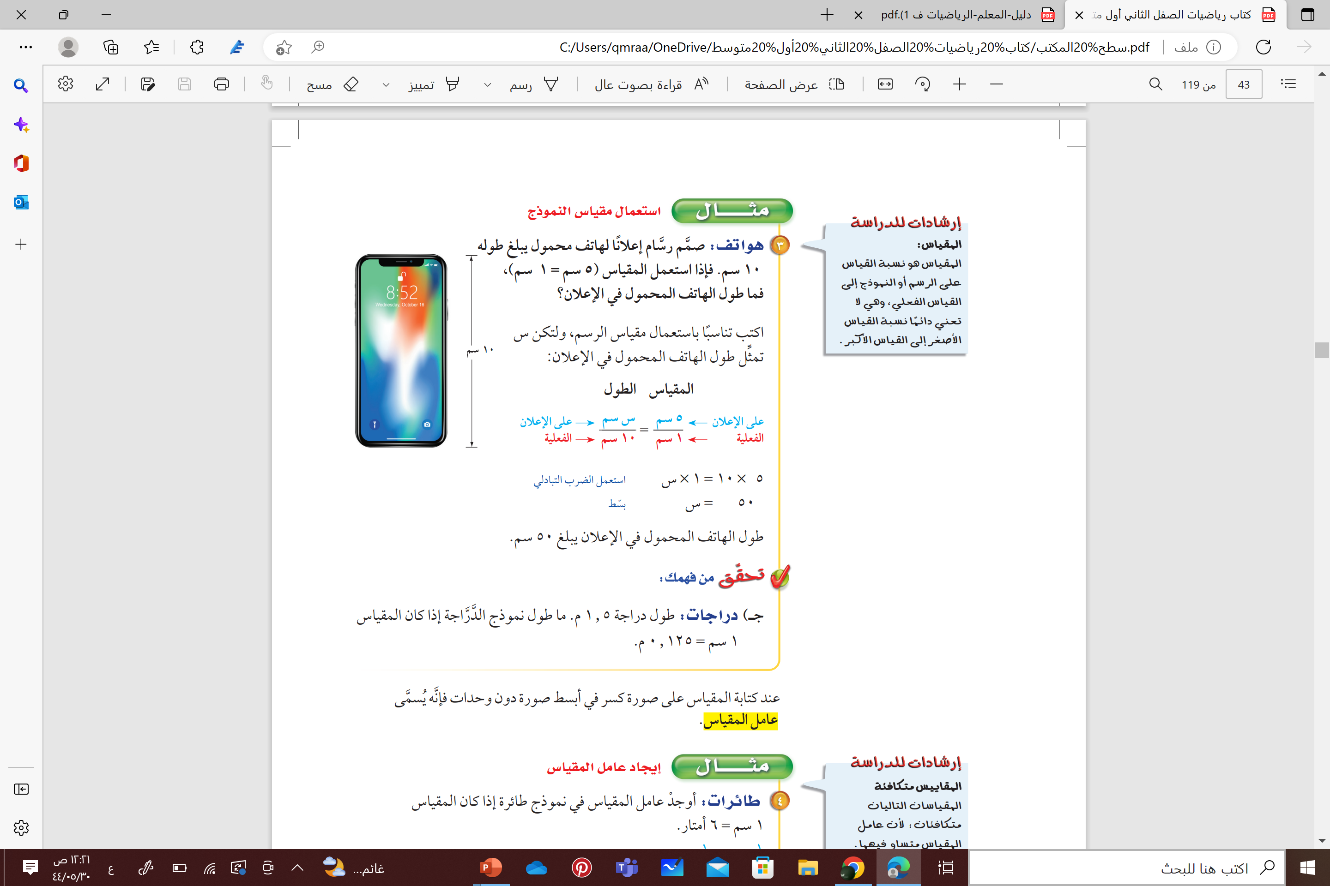

Slide 11
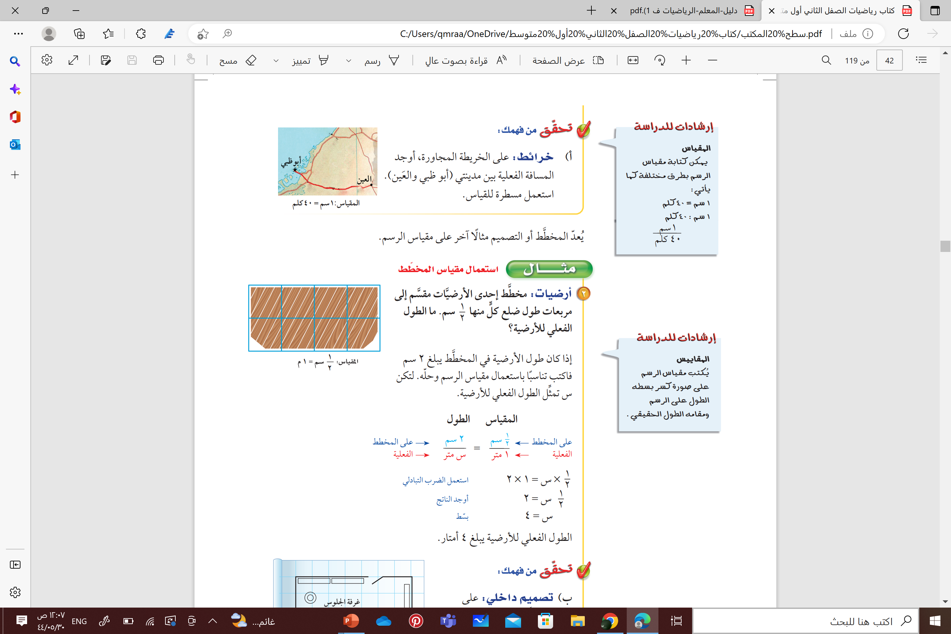
  تحقق من فهمك
التعلم الفردي

Slide 12
  القراءة الصامتة

Slide 13
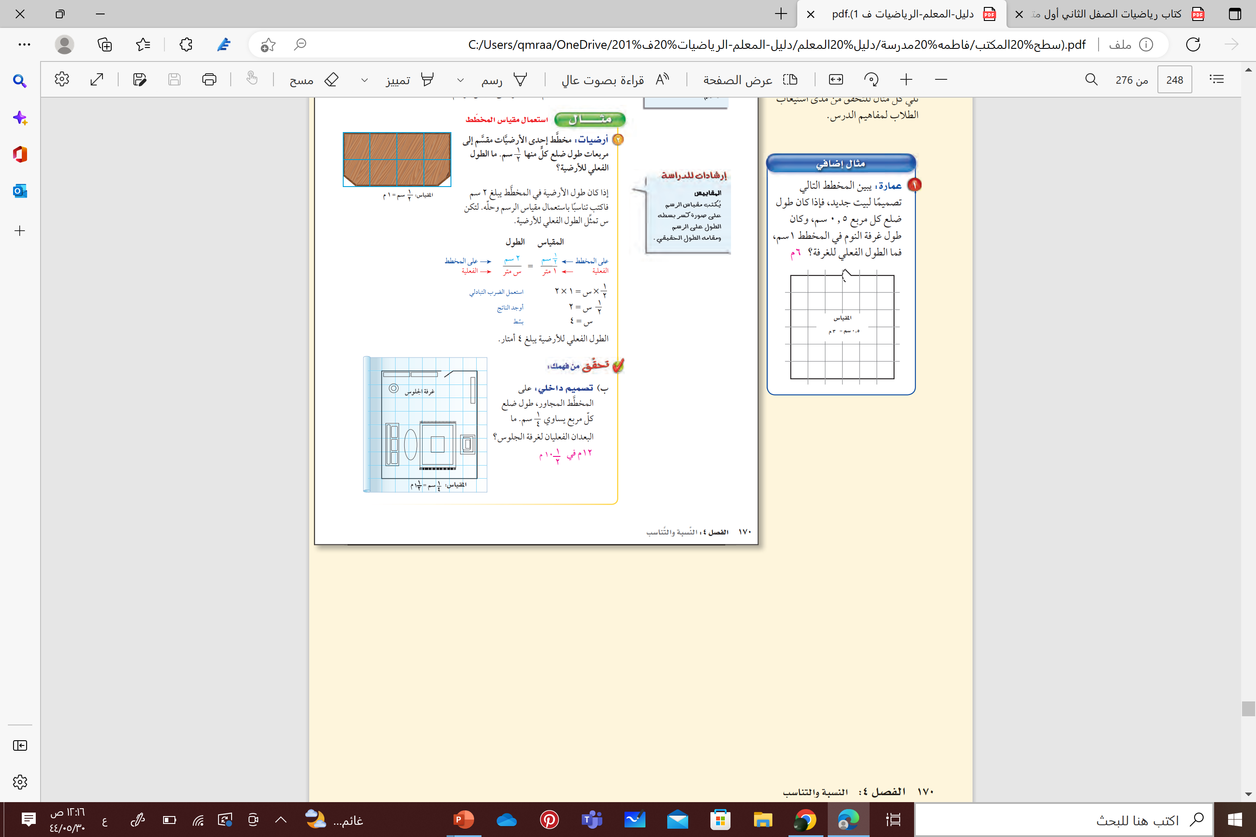
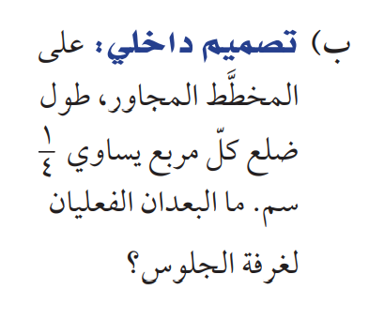
  تحقق من فهمك
التعلم الفردي

Slide 14
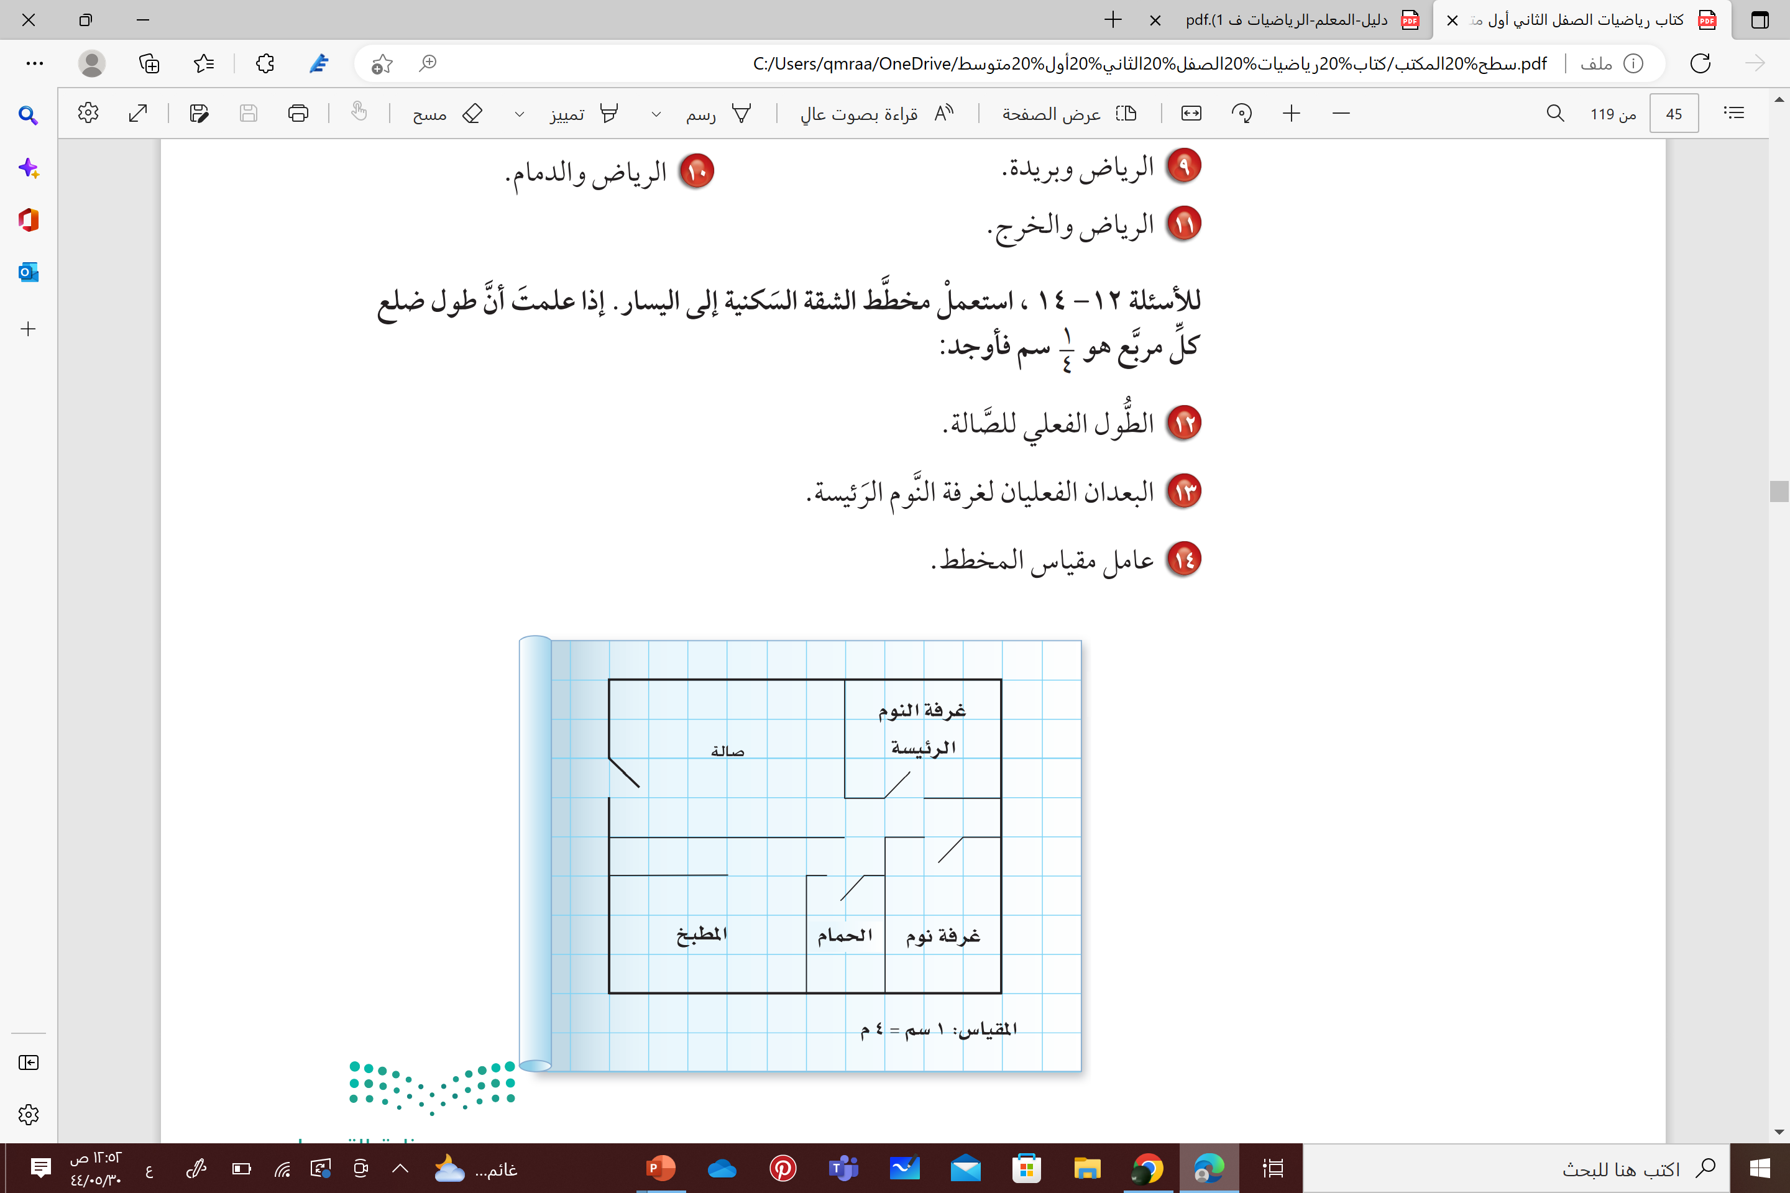
  تدرب وحل المسائل
التعلم الفردي

Slide 15
  القراءة الصامتة

Slide 16
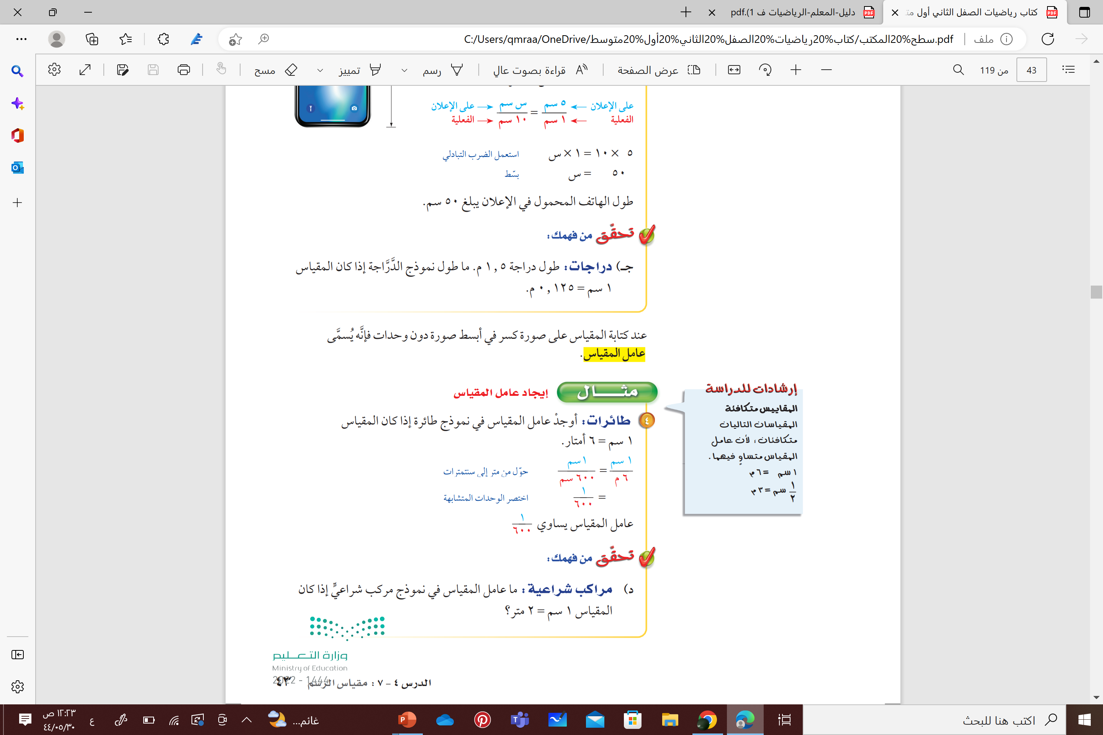
  تحقق من فهمك
التعلم التعاوني

Slide 17
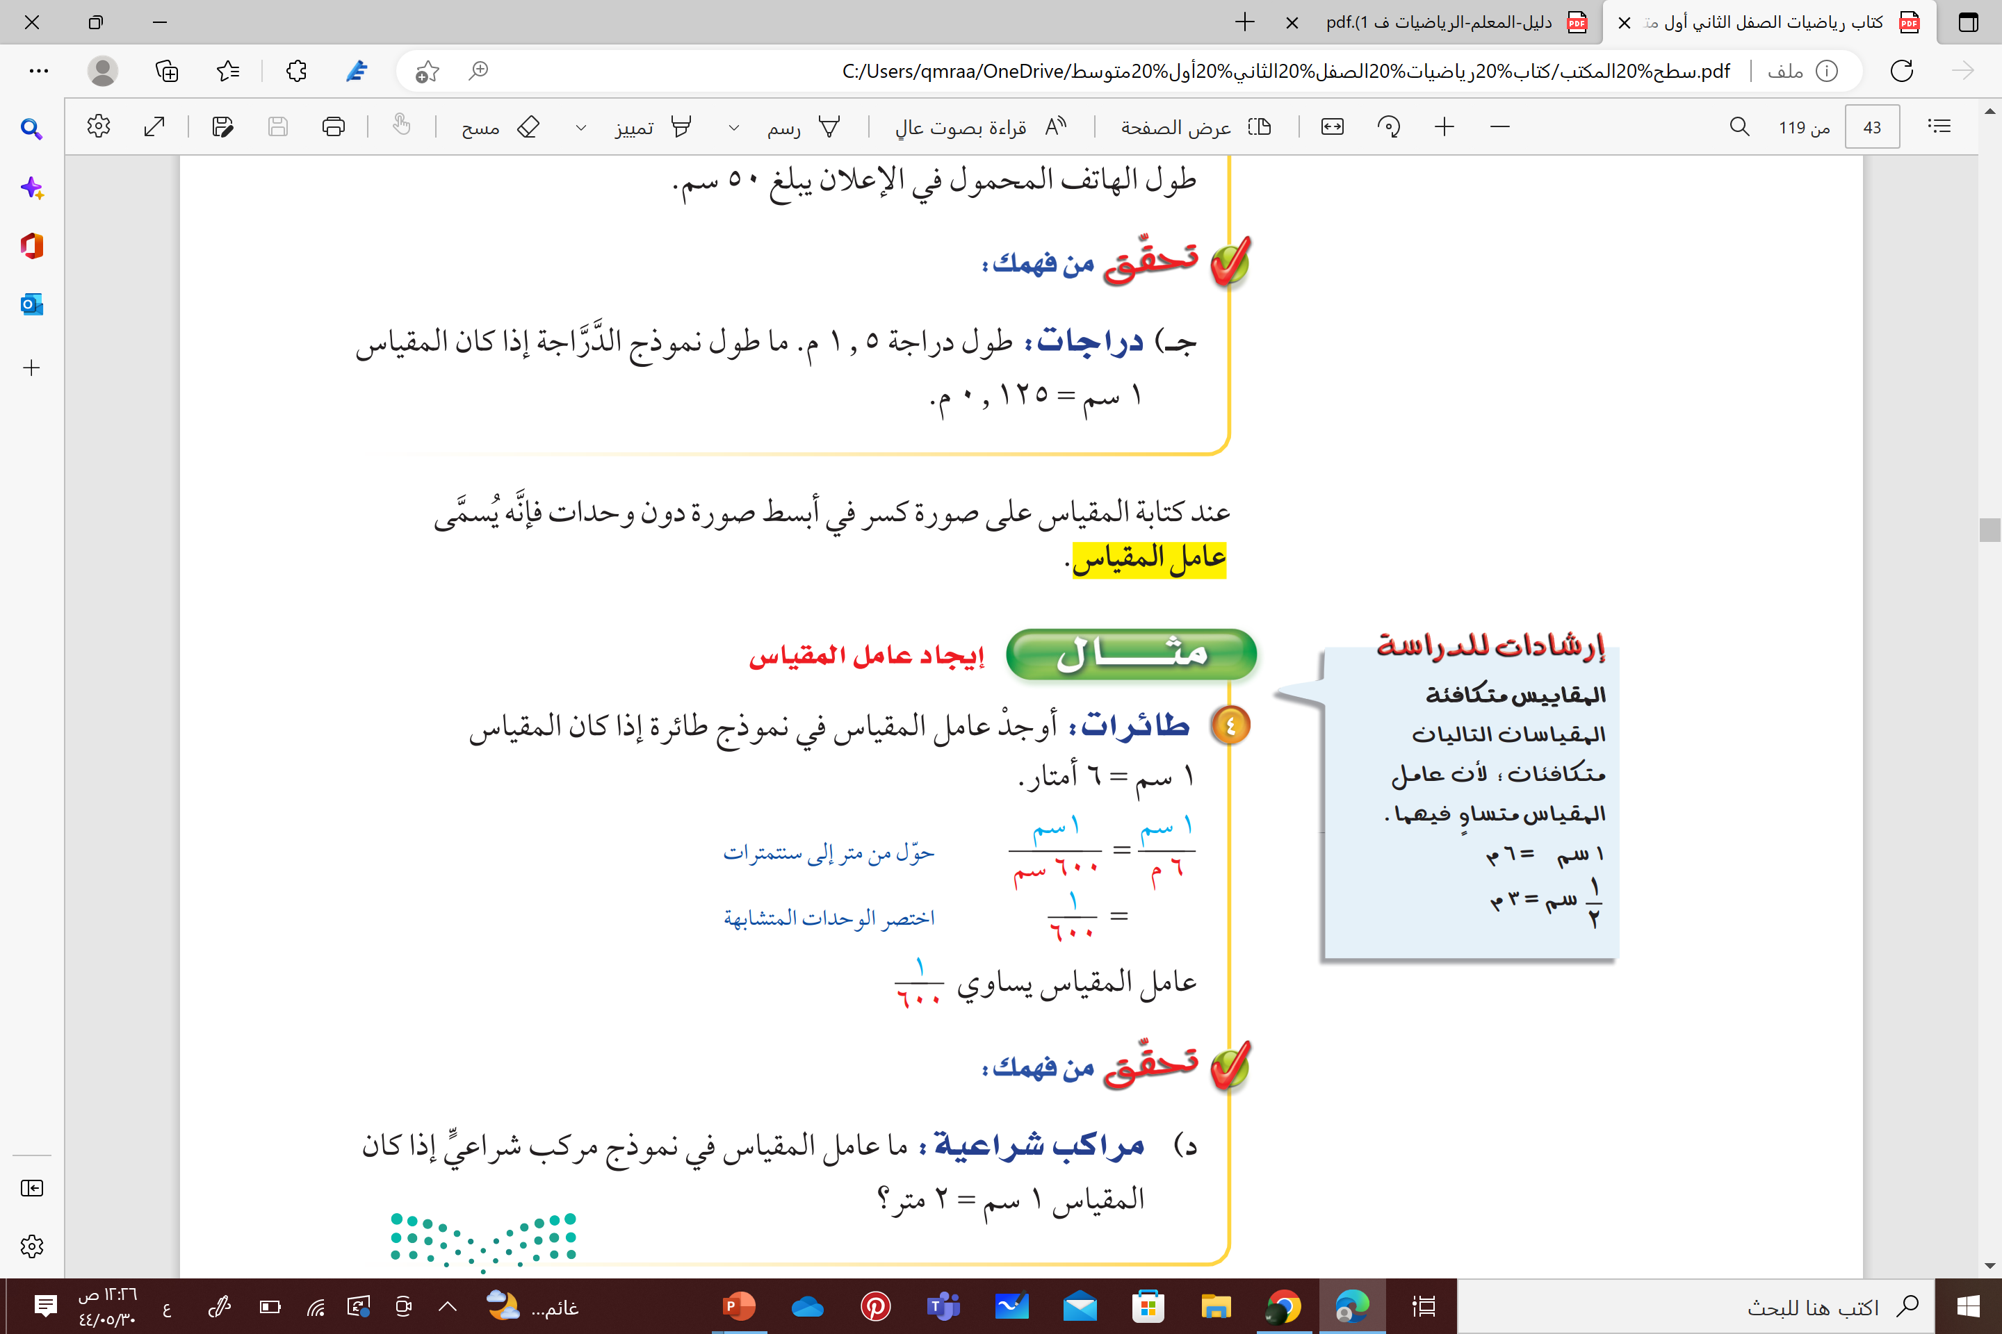
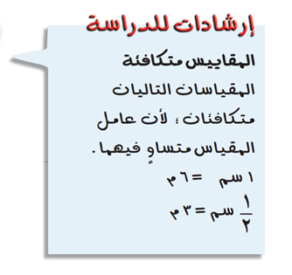
  القراءة الصامتة

Slide 18
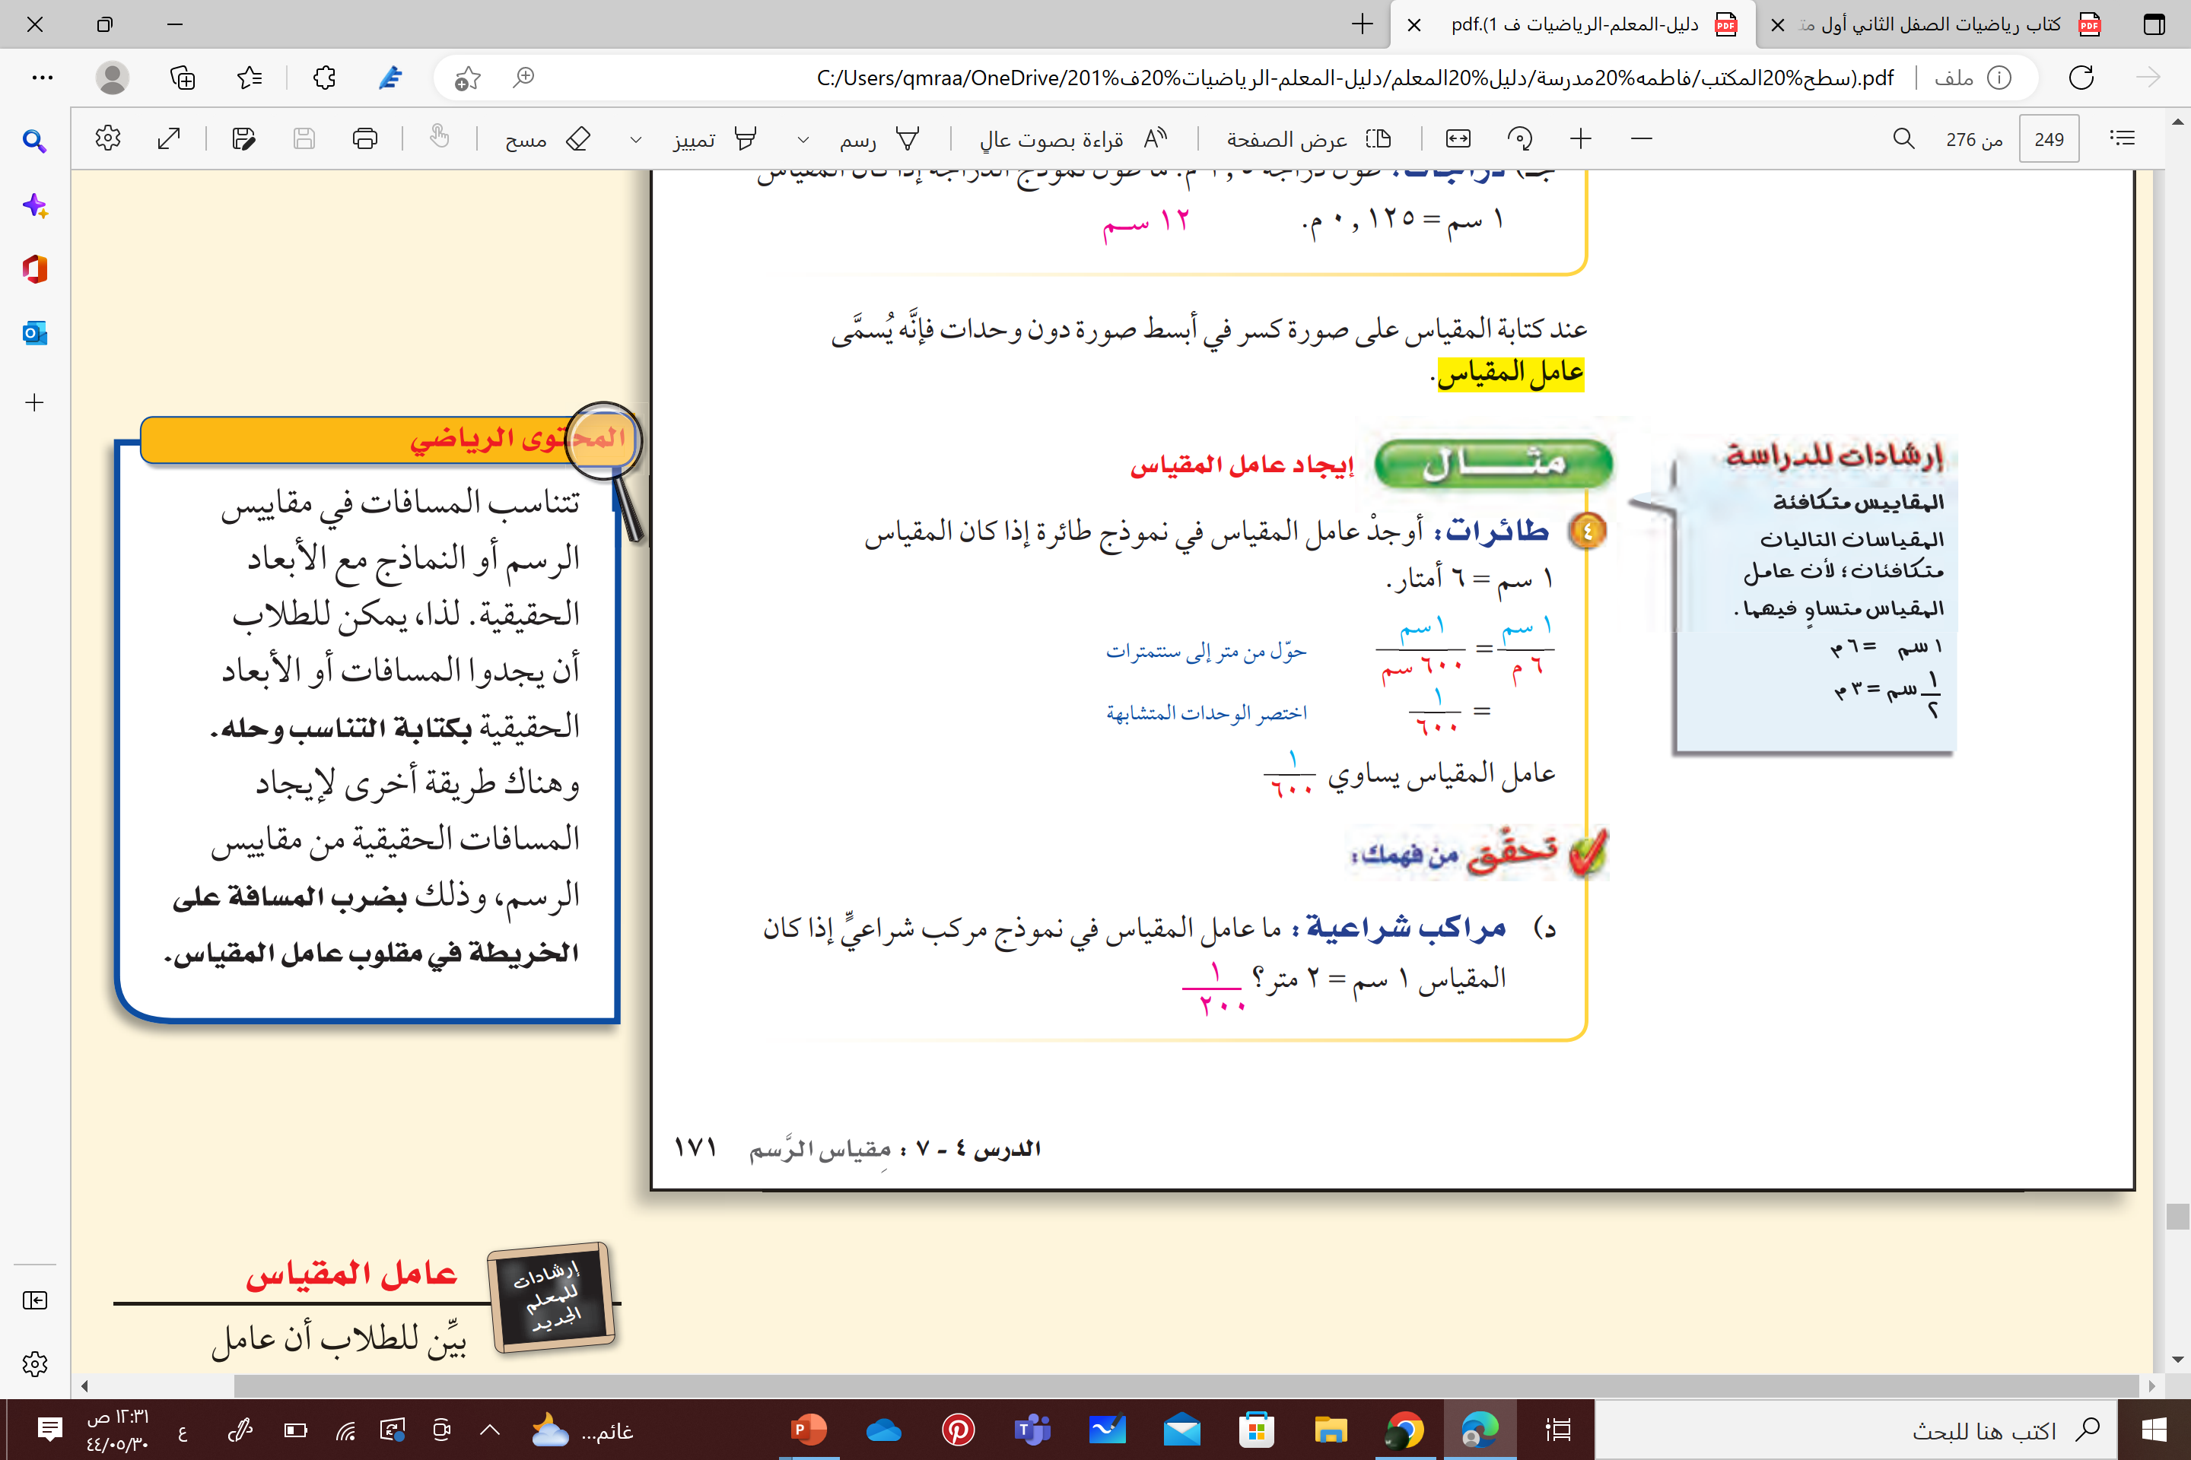
  تحقق من فهمك
التعلم التعاوني

Slide 19
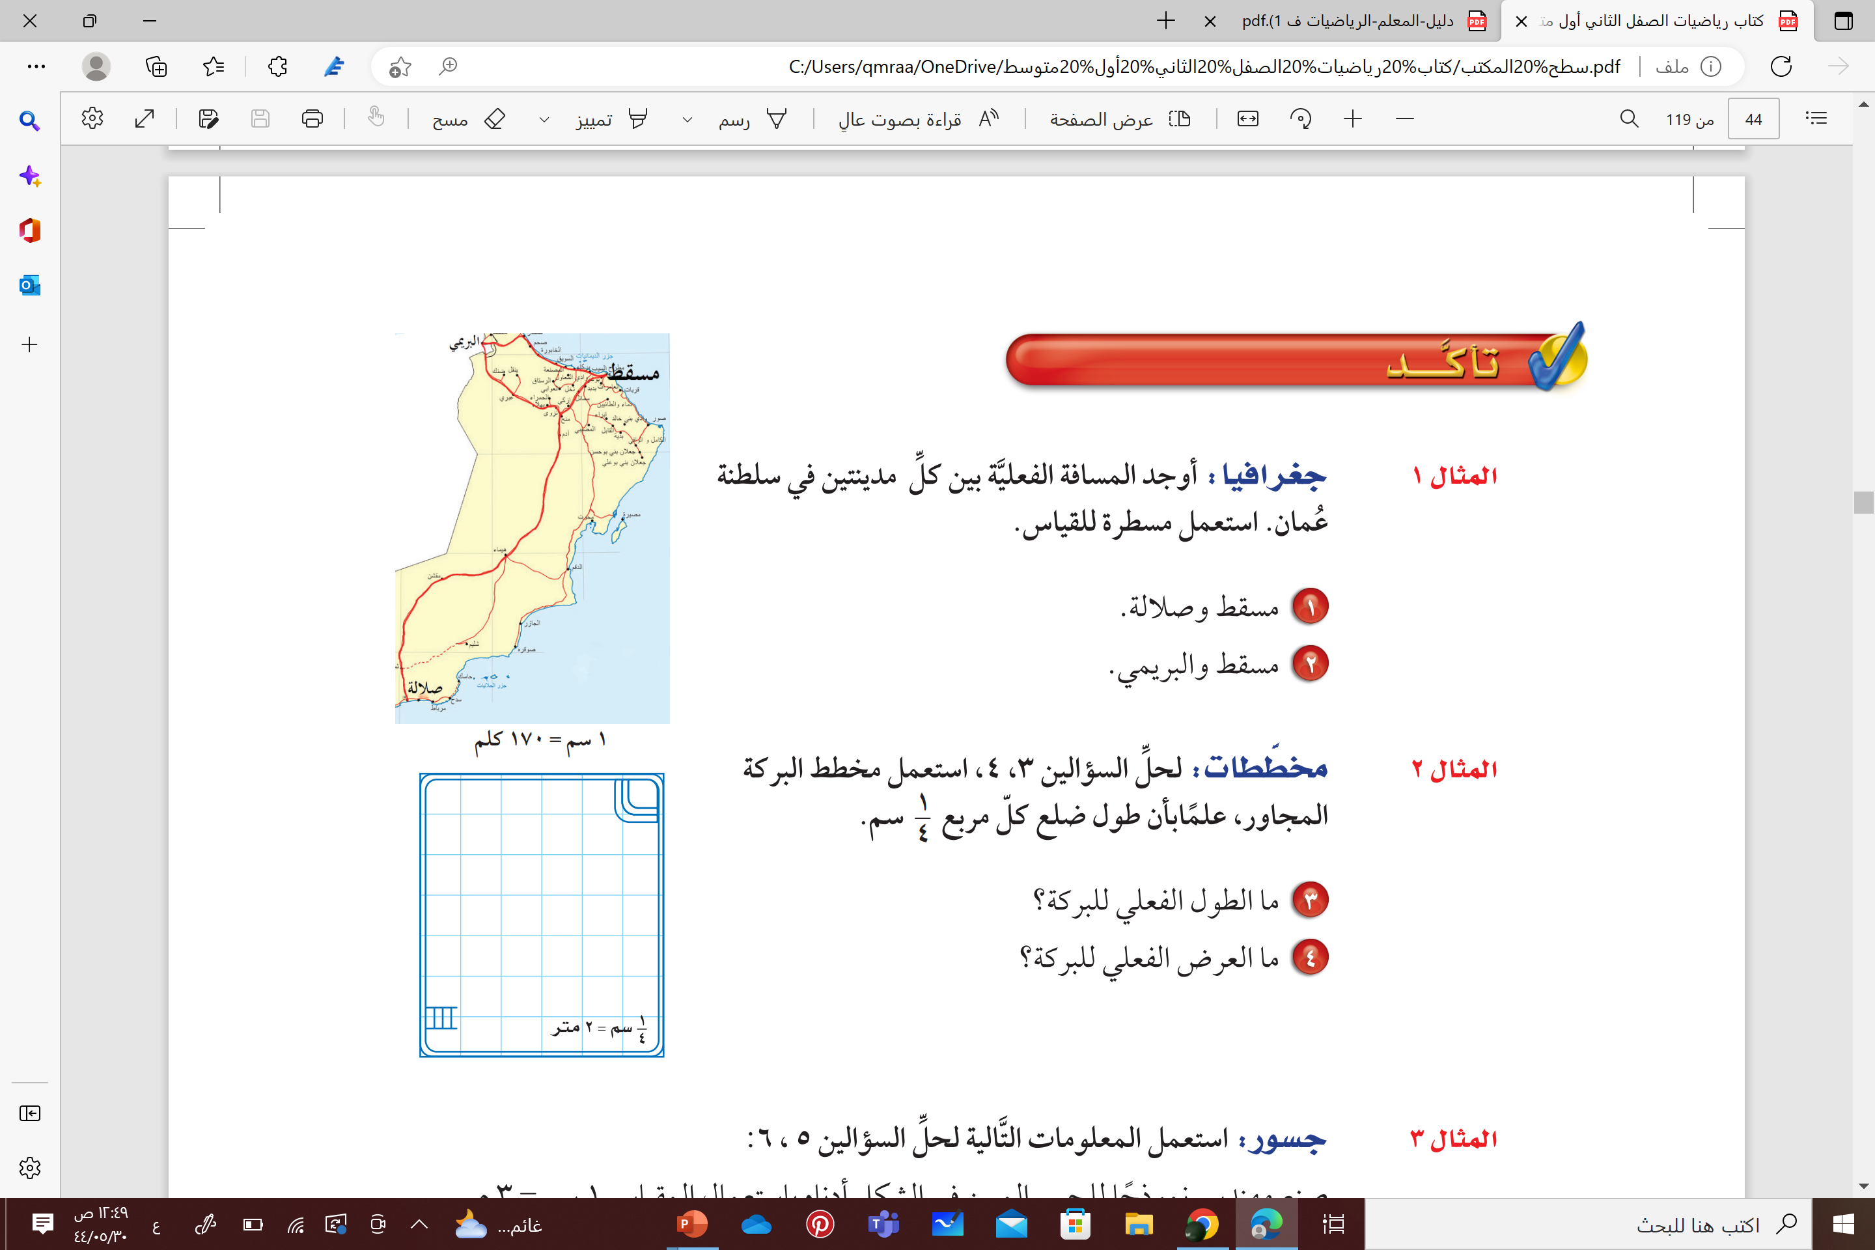
  تأكد :
التعلم التعاوني

Slide 20

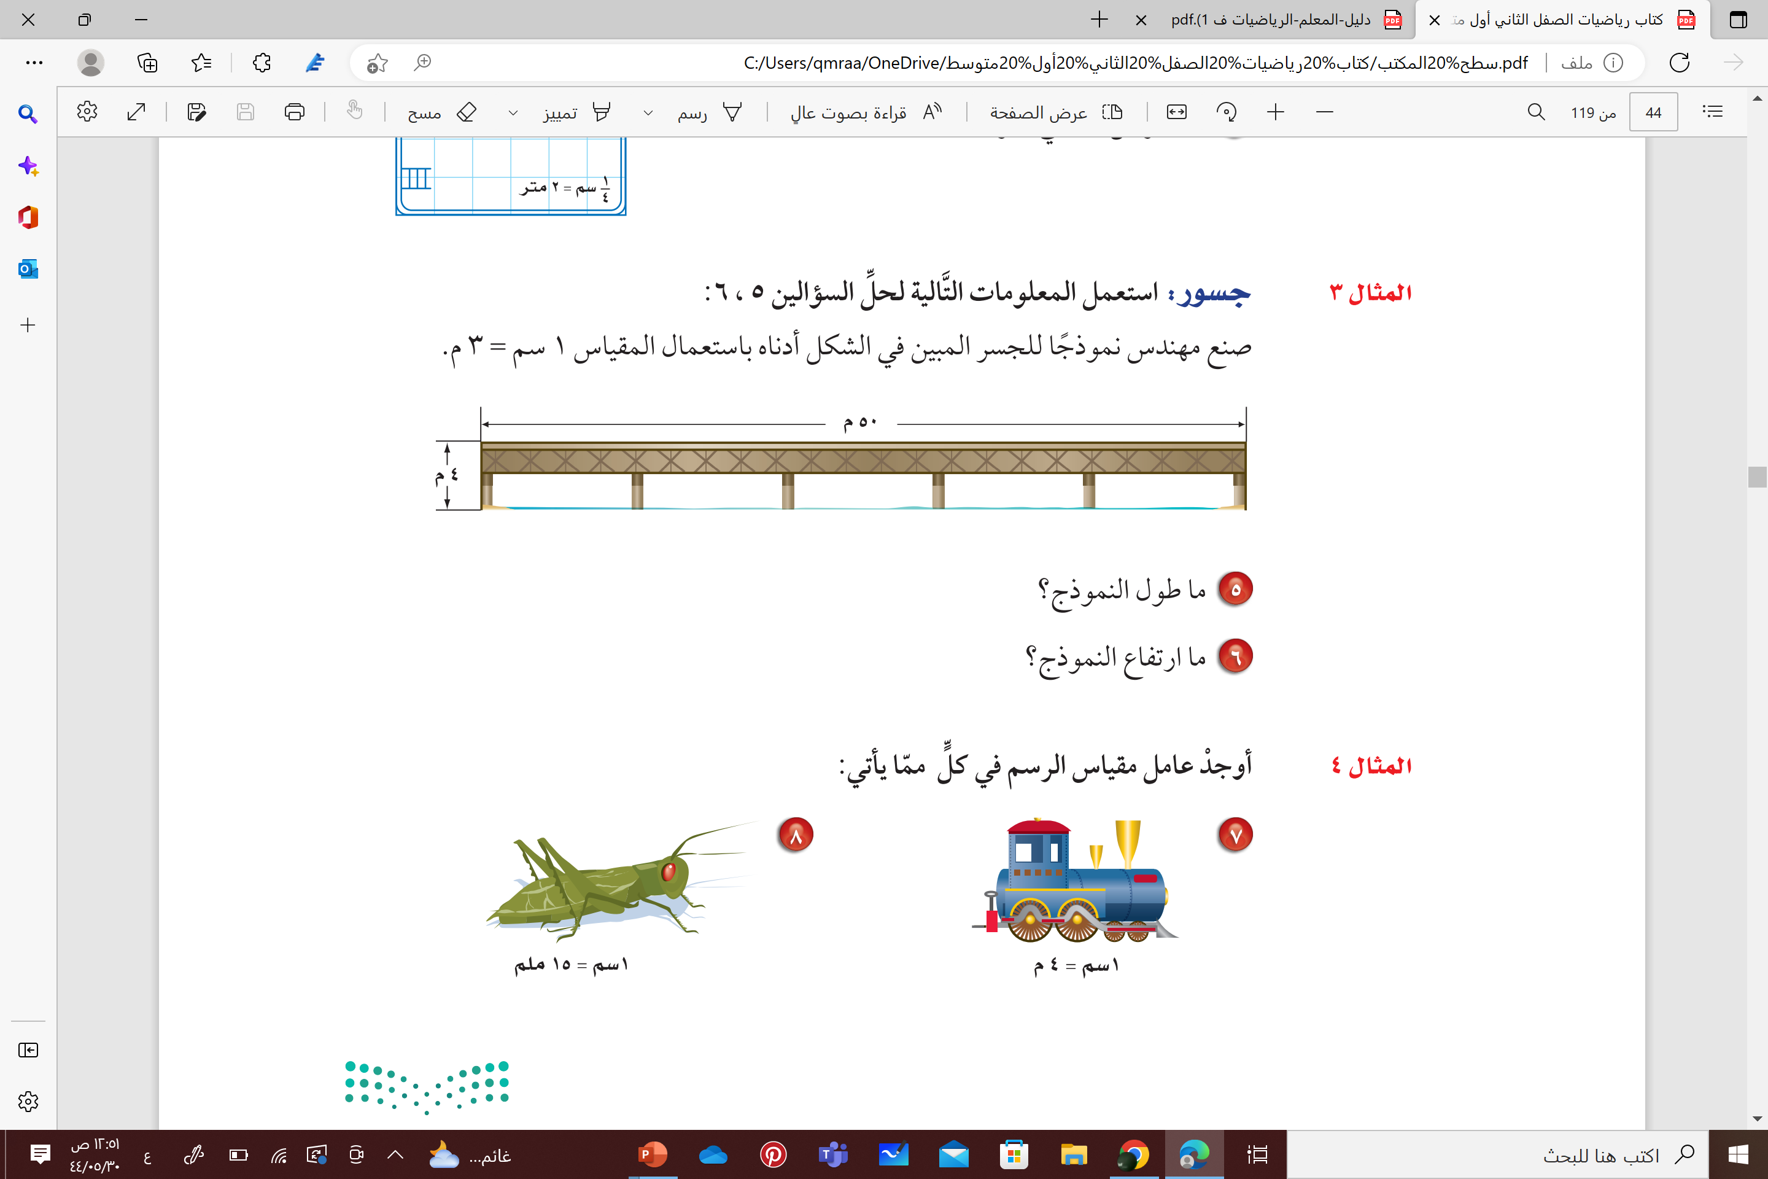


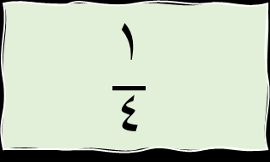
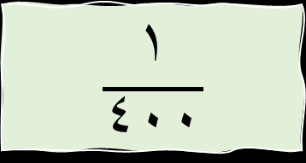
أوجد عامل المقياس في الشكل التالي
  القفل
  والمفتاح
$\frac{١}{٤٠٠}$
$\frac{١}{٤}$

Slide 21
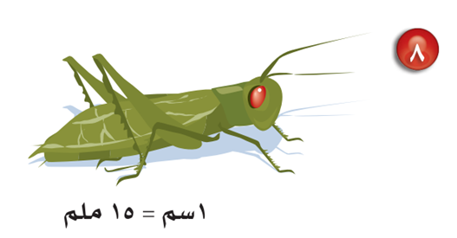

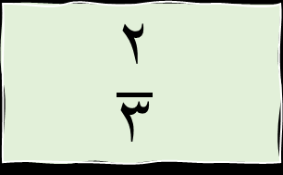
أوجد عامل المقياس في الشكل التالي
  القفل
  والمفتاح
$\frac{٥}{٣}$
$\frac{٢}{٣}$

Slide 22

  تدرب وحل المسائل
سؤال الألماسي
عشر نقاط
التعلم الفردي

Slide 23
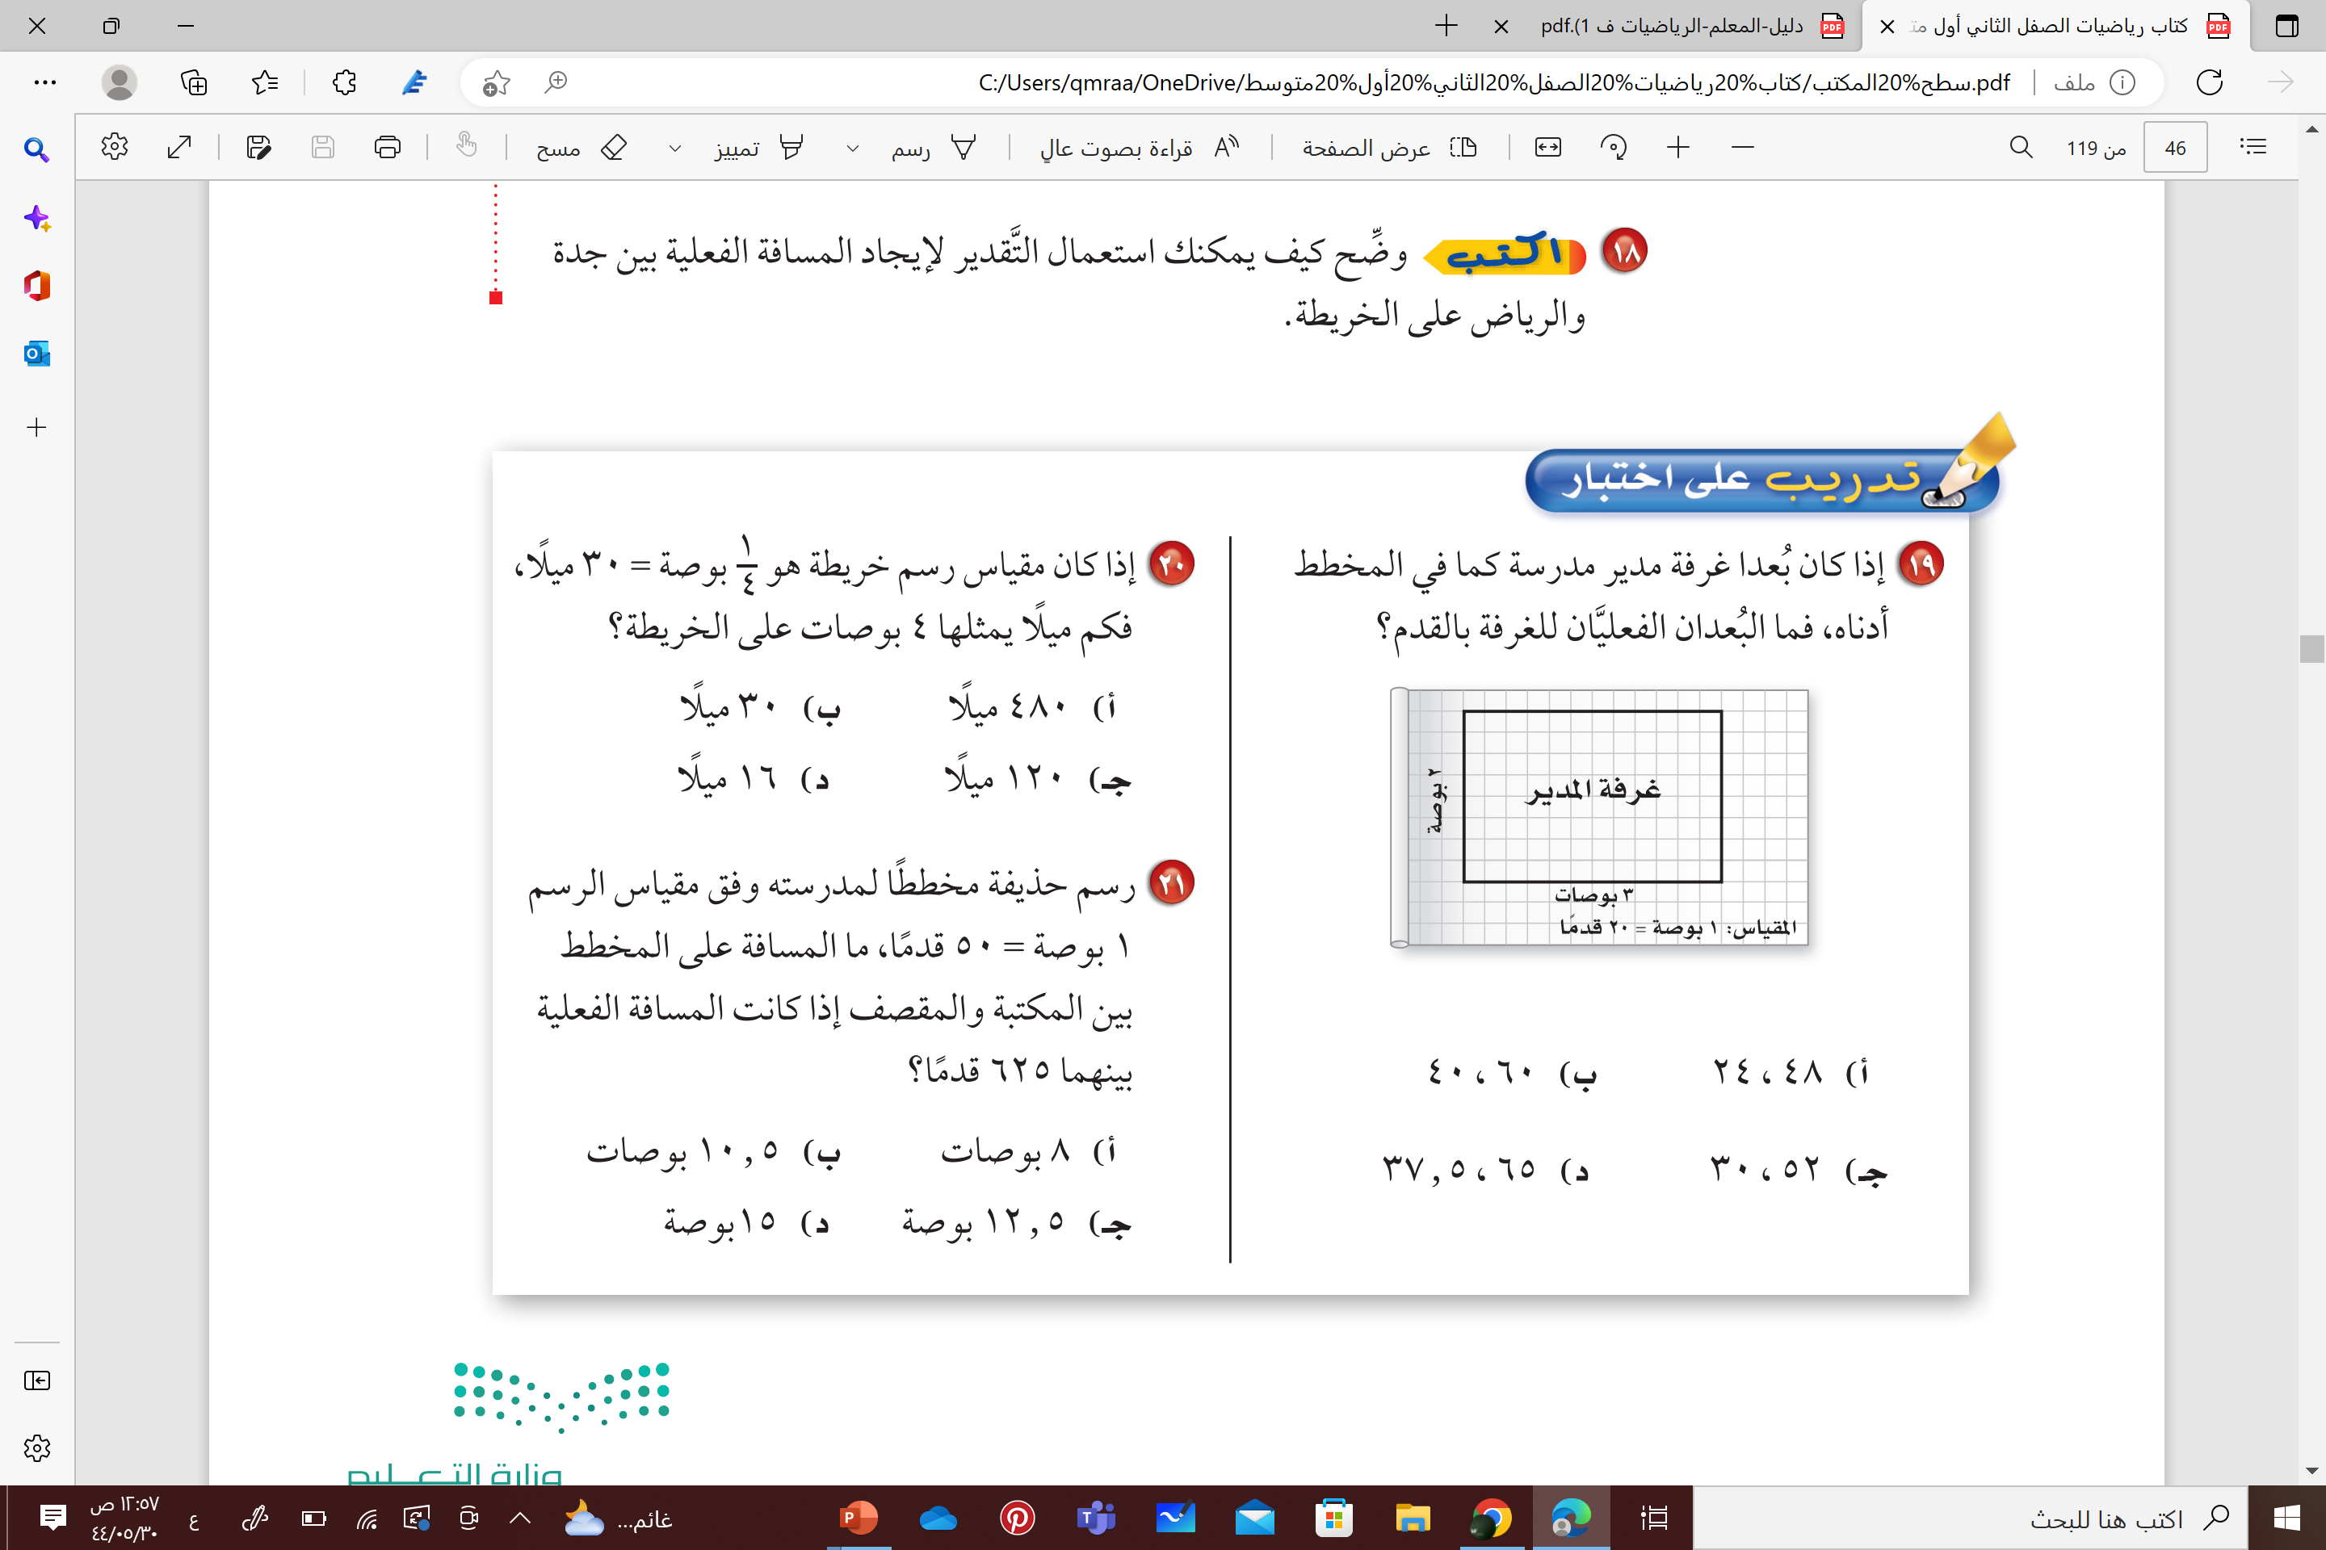
مسائل مهارات التفكير العليا
قس المسافة على الخريطة بين المدينتين، ثم أوجد المسافة الحقيقية باستعمال مقياس الرسم.

Slide 24
  الاختبارات الدولية

Slide 25
  لعبة تفاعلية
  ورقة عمل

Slide 26

  موقع مجموعة
  رفعة التعليمية
  الواجب
  منصة مدرستي
  قناة الأستاذة
  فاطمه السبيعي

